Slide 1
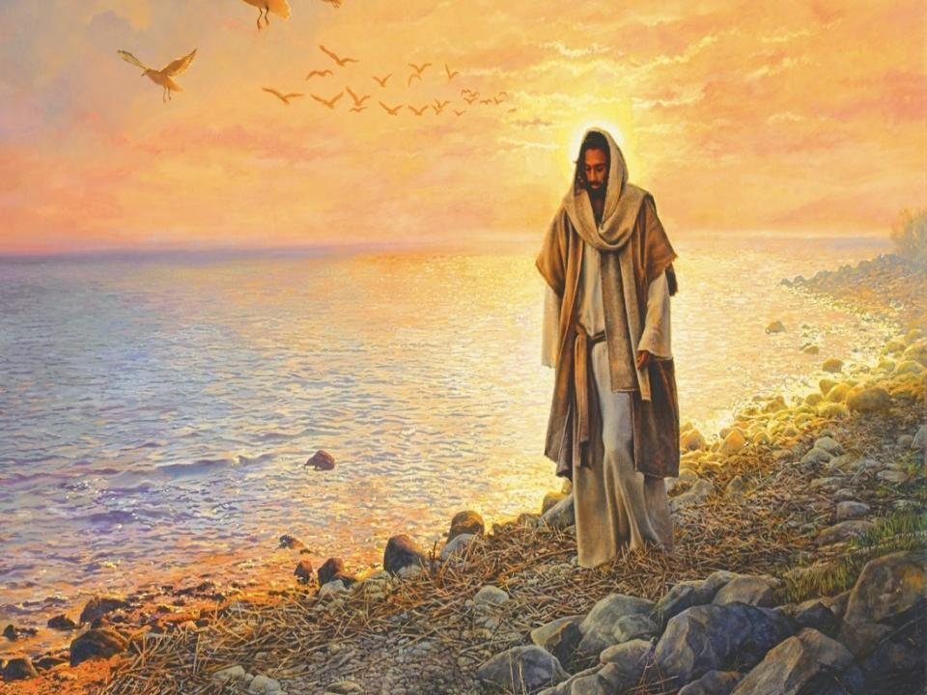
PÁSCOA

Slide 2
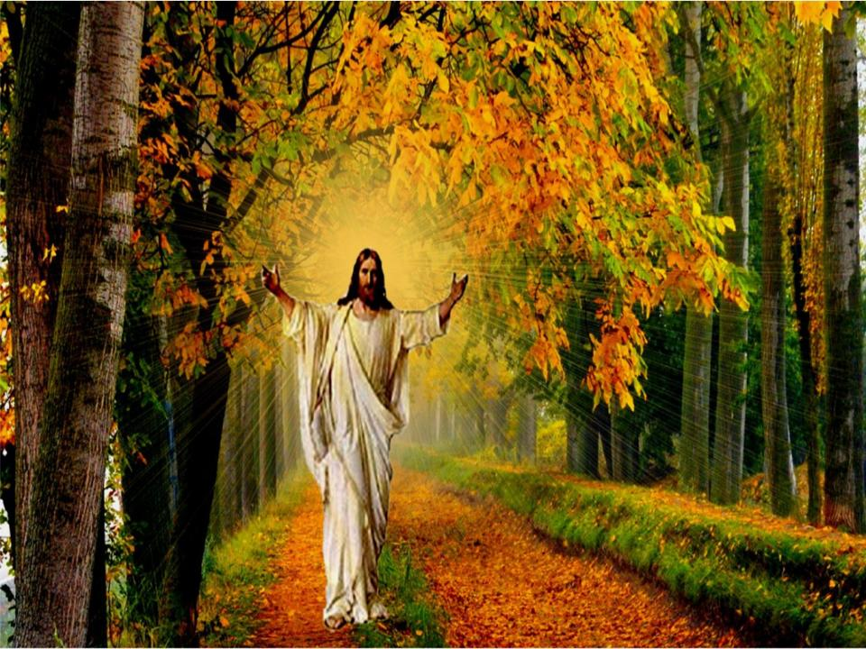
Páscoa é libertação,
é amor e renovação
da fé, em Nosso Senhor.

Slide 3
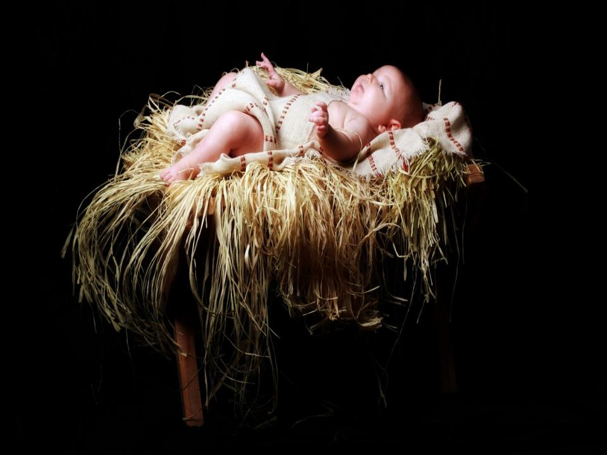
Ele, sua vida nos deu
Demonstrando seu imenso amor.

Slide 4
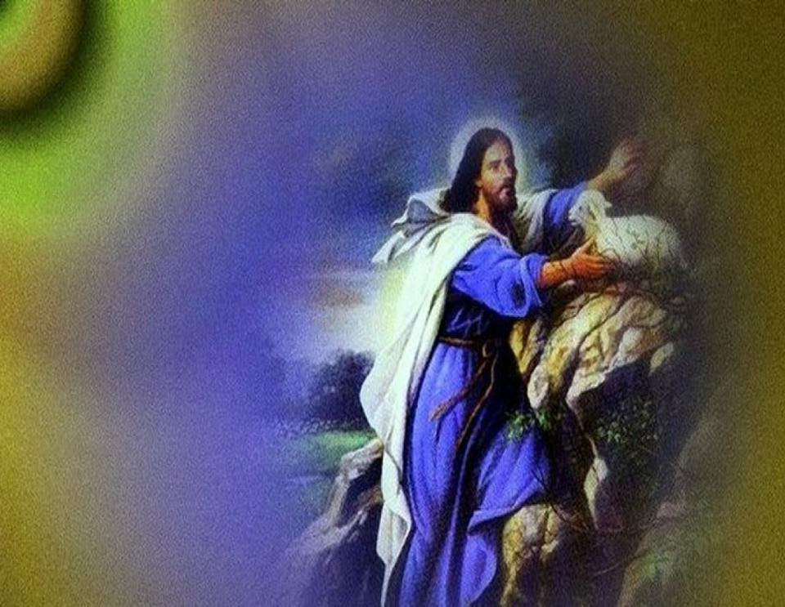
Sim por nós Ele morreu
mas na glória ressuscitou.

Slide 5
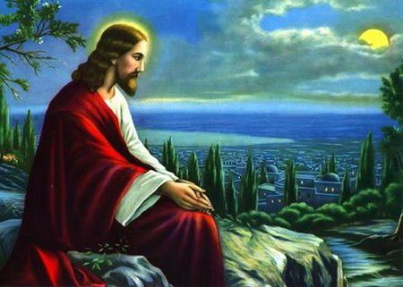
A mensagem que a Páscoa traz
é de amor alegria e esperança,
de que no mundo possa haver paz.

Slide 6
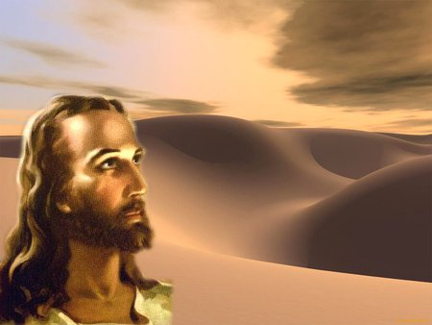
Abramos o coração,
Páscoa é tempo de partilhar
tempo de doar, de fraternidade e comunhão.

Slide 7
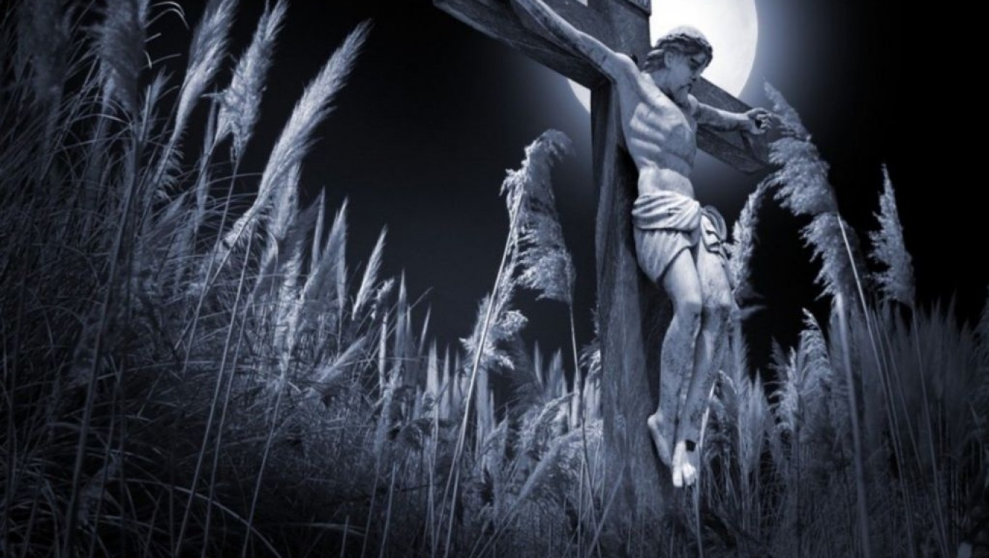

Slide 8
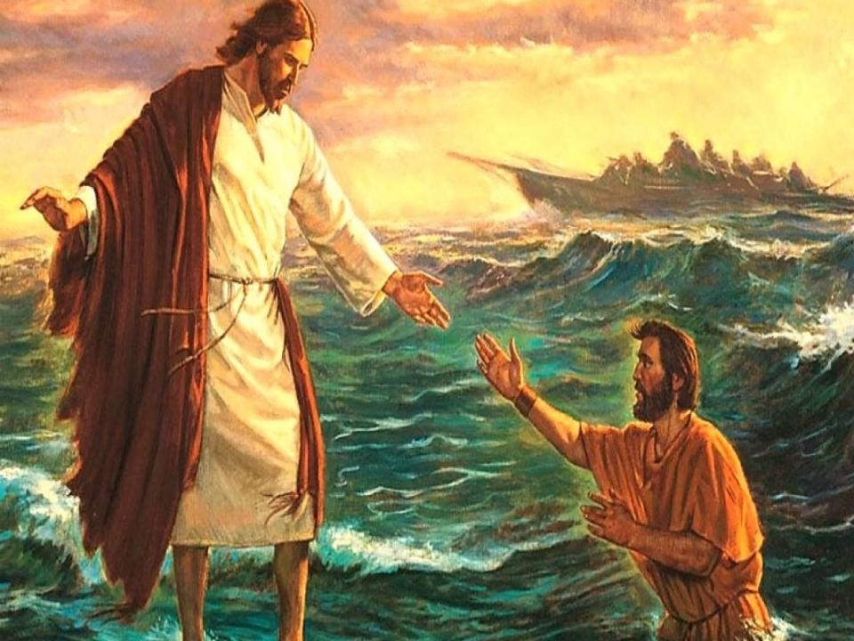
É tempo de amar
e ao próximo estender a mão.

Slide 9
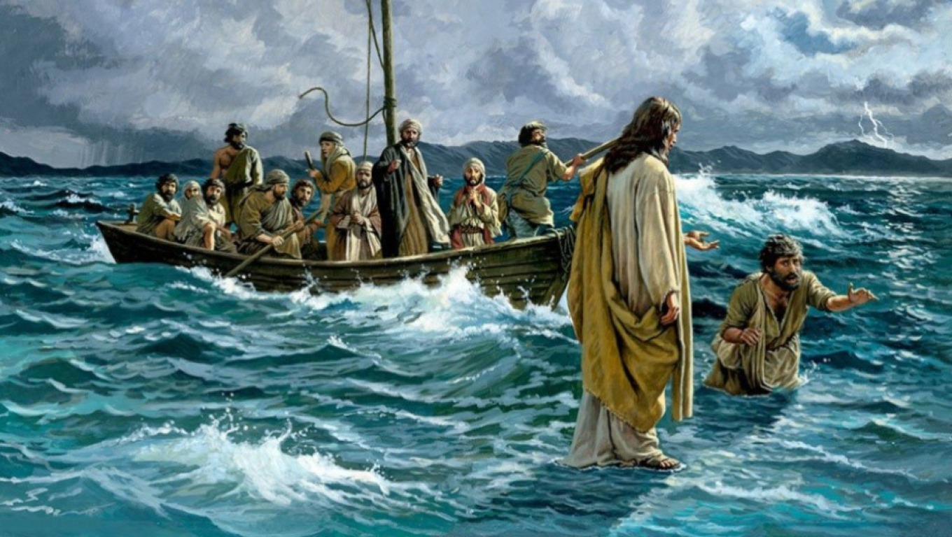
Aleluia! Aleluia! Cristo ressuscitou!
E entre nós Ele ficou.

Slide 10
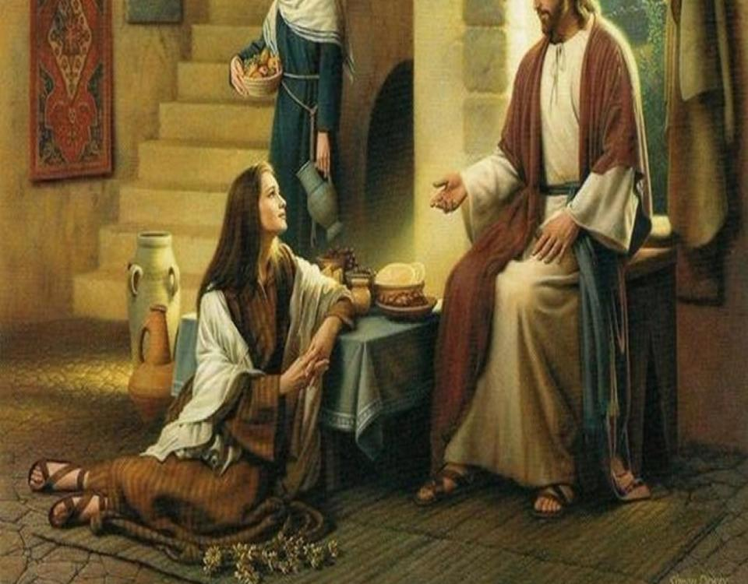

Slide 11

TEXTO: PÁSCOA
AUTOR:DESCONHECIDO
FORMATAÇÃO: DOROTÉIA GOMES
MÚSICA:PASSION OF THE CHRIST
WWW.SERGRASAN.COM
DOROTEIA GOMES SLIDES

